Slide 1



Slide 2
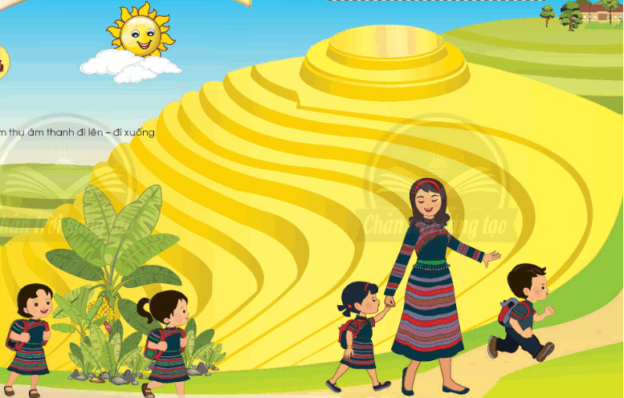
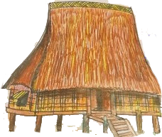
HĐ: KHỞI ĐỘNG
Bức tranh và câu giai điệu là của bài hát, chủ đề nào đã học

Slide 3

ÂM NHẠC LỚP 5
TIẾT: 20
ÔN BÀI HÁT: HÁT MỪNG GÕ ĐỆM TIẾT TẤU PHÙ HỢP
Tập đọc nhạc: TĐN số 6
EM YÊU KHÚC HÁT DÂN CA

Slide 4
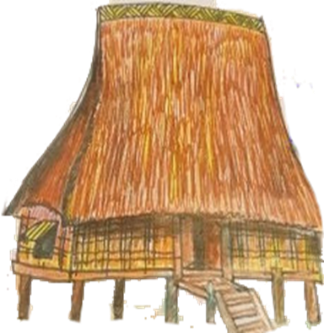
HĐ: THỰC HÀNH LUYỆN TẬP
Hát với các hình thức lớp, cá nhân

Slide 5
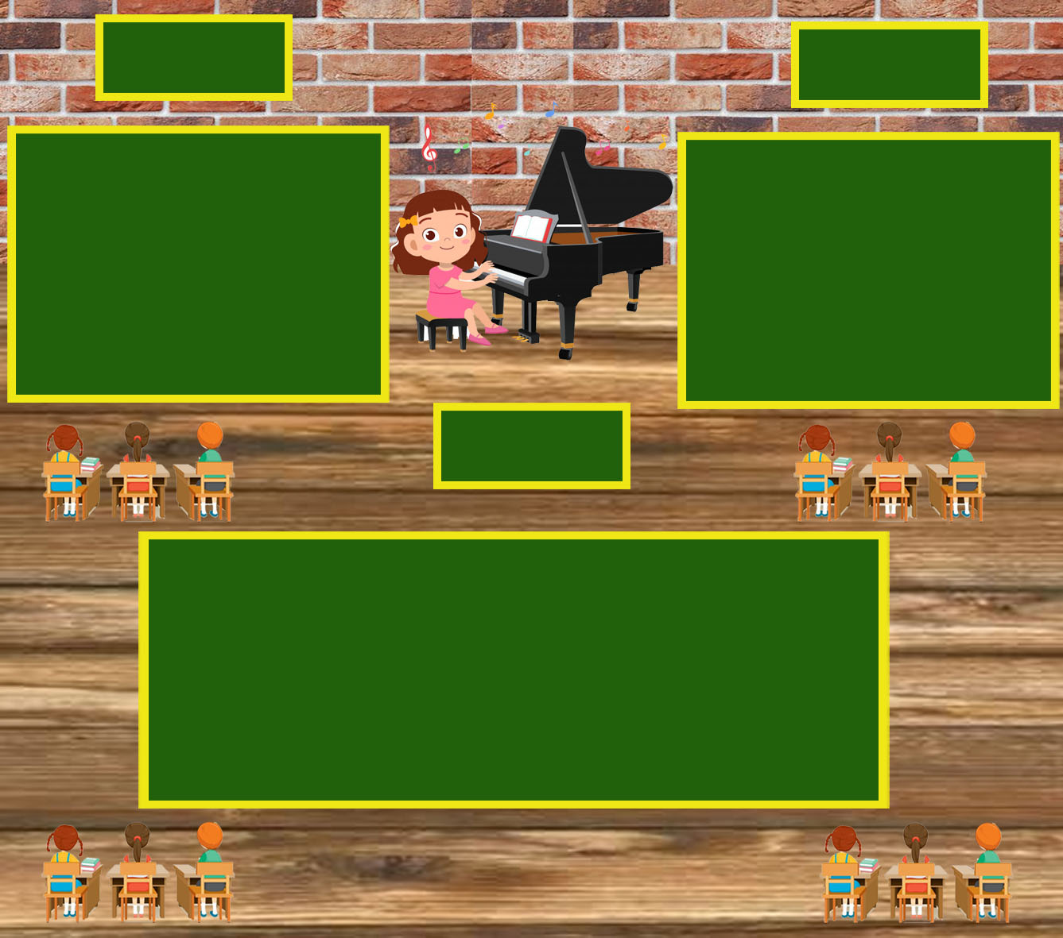
NHÓM 1 HÁT
NHÓM 2 HÁT
- Cùng múa hát náo…tiếng ca
- Mừng đất nước…hòa bình
- Mừng Tây Nguyên…ấm no
- Nổi tiếng trống…chào mừng
Tốp ca
Hát lại lần 2

Slide 6


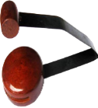
Hát kết hợp gõ đệm theo nhịp

Slide 7

Hát kết hợp gõ đệm theo phách

Slide 8

TỔ 1
TỔ 2
Hát gõ đệm theo nhịp
Hát gõ đệm theo phách

Slide 9



HĐ: VẬN DỤNG-SÁNG TẠO
HD đọc tiết tấu sau đó dùng thanh phách gõ theo tiết tấu
Đọc: đen đen đen
Gõ

Slide 10
Ứng dụng tiết tấu tập trên vào bài

Slide 11
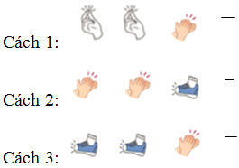
Vận dụng hát kết hợp vận động cơ thể 1 trong 3 cách sau

Slide 12
Ứng dụng vào bài

Slide 13


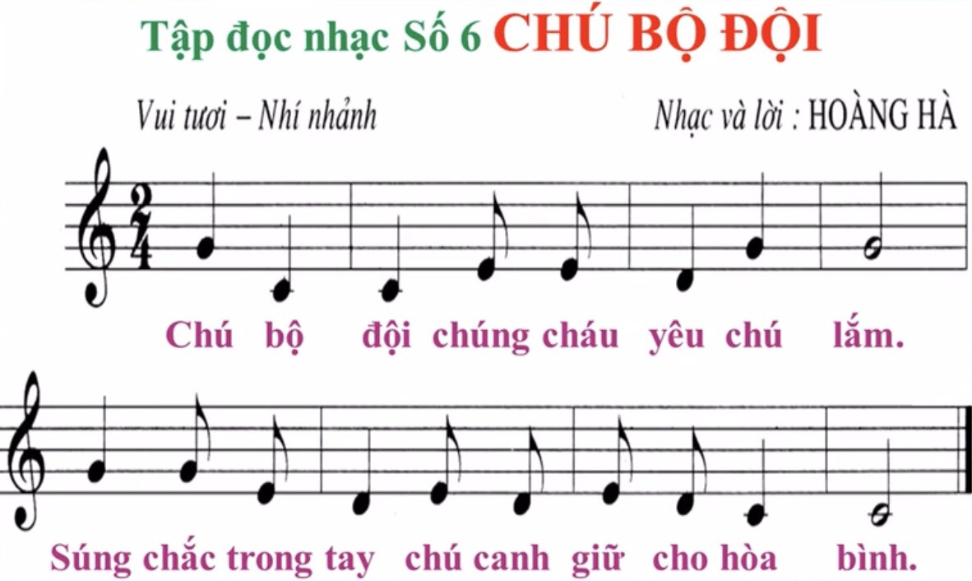
Nội dung 2: Tập Đọc Nhạc số 4(cũ là tđn 6)
HĐ: TÌM HIỂU-KHÁM PHÁ
- Giíi thiÖu: bài TĐN chia lµm 2 c©u, viết ở nhịp 2/4 của nhạc sĩ Hoàng Hà
Câu 1
Câu 2

Slide 14
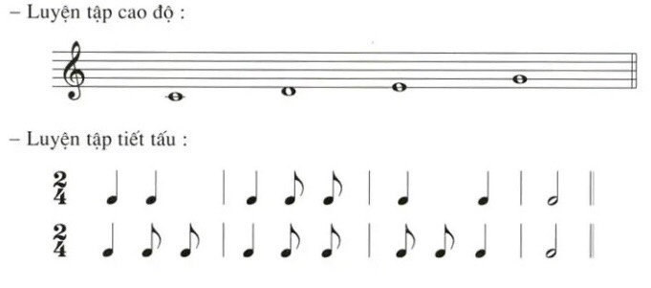
- GV HD HS luyện cao độ và luyện tiết tấu

Slide 15
- Hỏi HS trong bài có những hình nốt, tên nốt nhạc nào?

Slide 16

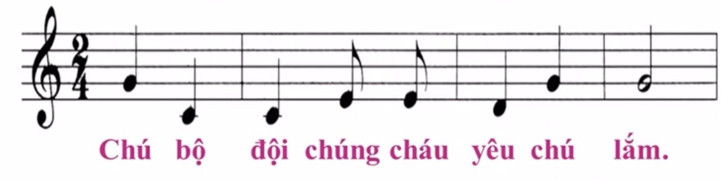
HĐ: LUYỆN TẬP-THỰC HÀNH
- GV dạy đọc từng câu
CÂU 1

Slide 17
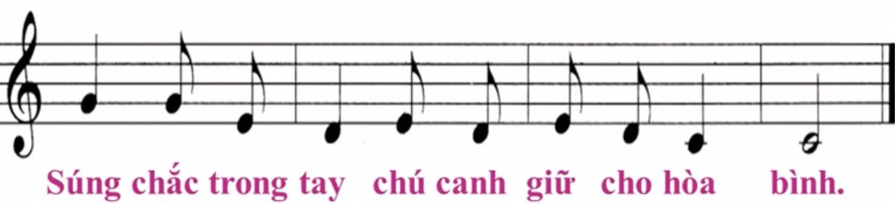
CÂU 2

Slide 18
- GV HD HS nhẩm cả bài 1 lần sau đó đọc vài lần cho đúng cao độ, tiết tấu

Slide 19

Giáo dục-củng cố-dặn dò

Slide 20


